Slide 1
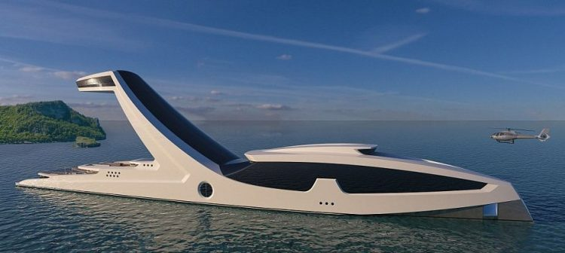
YACHT BAR
LONG BEACH s.r.l.
ALGAZAU

Slide 2
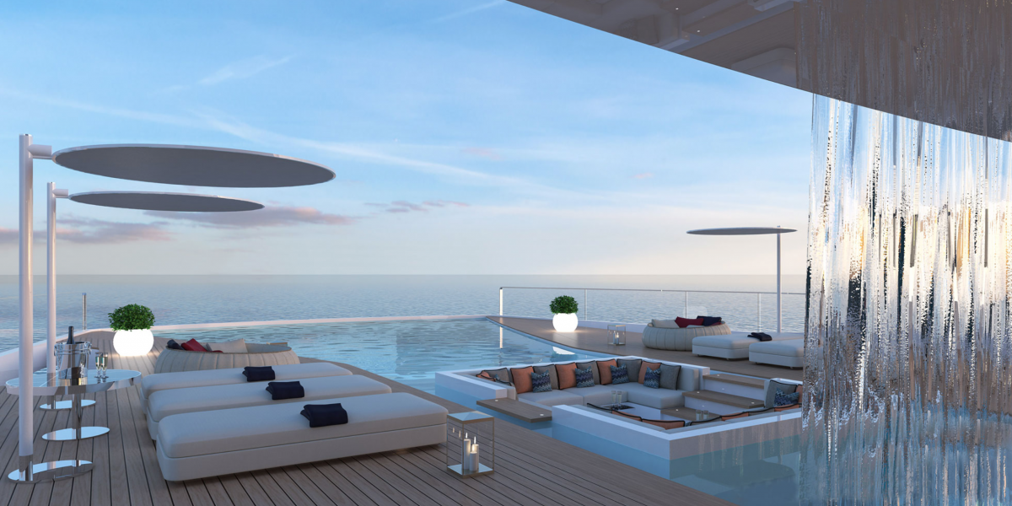
A pochi km da Los Angeles è situato il nostro superyacht concept-exclusive beach club con due piscine riscaldate su due piani, di 150 m².
Servizio catering & cocktail bar.
Due lounge bar.
Un lussuoso ristorante con cucina internazionale.
C’è la possibilità di affittare l’intera struttura per matrimoni o eventi privati, personale qualificato incluso.

Slide 3
DISASTER RECOVERY PLAN
EVENTO RISCHIOSO | AZIONI DI PREVENZIONE | EVENTUALI ASSICURAZIONI | ACCANTONAMENTI FONDI O ALTRO
Rottura impianti | Manutenzioni programmate, presenza h24 di un tecnico | Assicurazione sui beni | -
Mareggiate | - | Assicurazione calamità | -
Furto | Vigilanza h24 | Assicurazione furto | -
Infortunio clienti | Avvisi e regolamento | R.c. verso terzi | -
Infortunio sul personale | Corso di formazione | Ass. infortunio sul personale | -
Perdita quote di mercato | Prevedere pacchetti «più economici» | - | Fondo che permetta di aspettare il passaggio della crisi economica

Slide 4
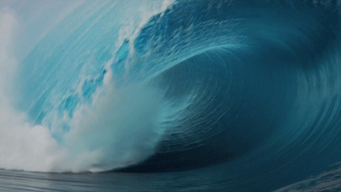
Mareggiata
EVENTO DANNOSO:
Reazione all’evento: Eravamo preparati in quanto avevamo stipulato un’assicurazione contro le calamità.
Danni diretti:
Danneggiamento struttura navale
Danneggiamento impianti tecnici
Danni indiretti:
Interruzione dell’attività per riparazione struttura e impianti (rischio di perdita clienti)

Slide 5
Evento dannoso:
Azione di boicottaggio
con rilevanza nazionale da parte di movimenti ambientalisti (accusa di inquinamento e spreco di risorse, danni all’ecosistema marino).
Danni diretti:
Possibili risarcimenti ai clienti
Danni indiretti:
Perdita di clienti futuri
Internalizzazione costi ambientali
Reazione all’evento: Utilizzare materiale ed energie ecosostenibili. Ciò comporterà un significativo investimento.

